Slide 1
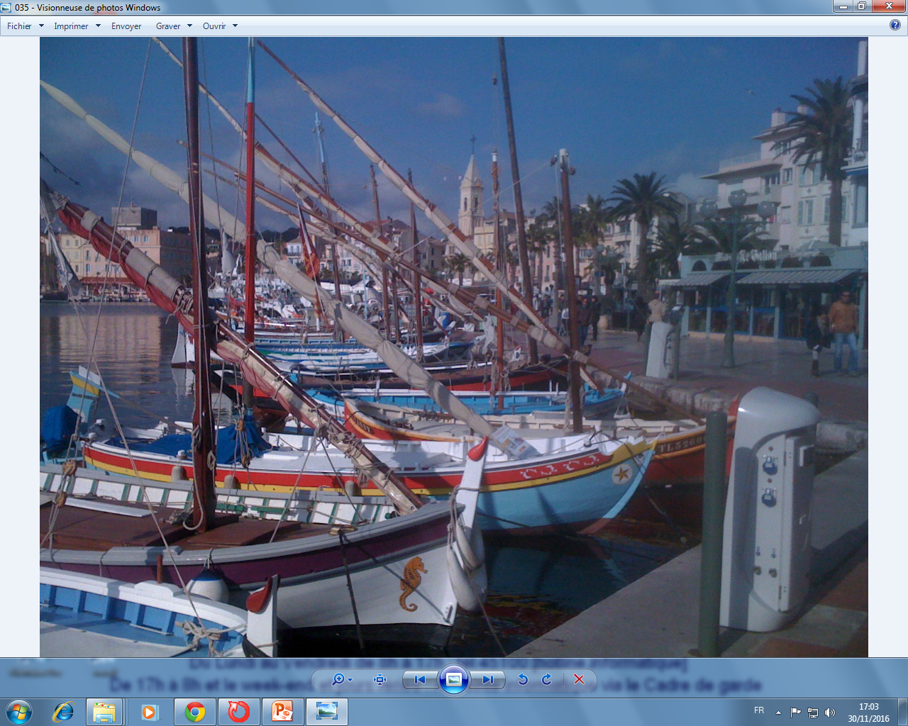
Syndrome d’apnées du sommeil
Dr Raspopa Adriana
PNEUMOLOGUE
HOPITAL SAINTE MUSSE

Slide 2
Le syndrome d’apnées hypopnées obstructives du sommeil (SAHOS) se caractérise par la survenue, pendant le sommeil, d’épisodes anormalement fréquents d’interruptions de la ventilation
(apnées), ou de réductions significatives de la ventilation (hypopnées).

Slide 3
Il est lié à un collapsus répété des voies aériennes supérieures au cours du sommeil. Les épisodes d’apnées et d’hypopnées entraînent une hypoxémie et des micro-éveils.

Slide 4
Collapsus des voies aériennes

Slide 5
Les principaux symptômes du SAHOS
Somnolence diurne
Ronflement nocturne
Sommeil non réparateur
Difficultés de concentration
Troubles cognitifs
Céphalées matinales

Slide 6
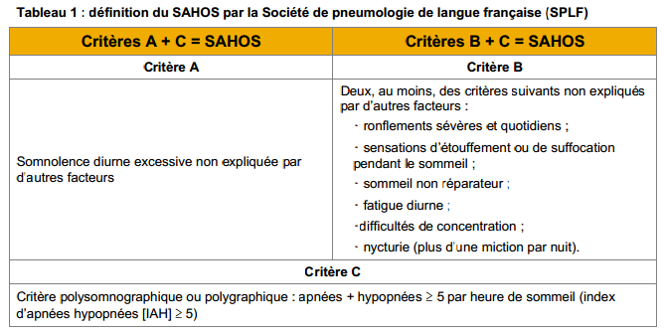

Slide 7
Définitions des évènements respiratoires anormaux
Apnée obstructive : arrêt du débit aérien naso-buccal pendant au moins 10 secondes avec persistance des efforts respiratoires
Apnée centrale: arrêt du débit aérien naso-buccal pendant au moins 10 secondes avec absence d’efforts ventilatoires
Apnée mixte: debute comme une apnée centrale et fini avec des efforts respiratoires

Slide 8
Définitions des évènements respiratoires anormaux
Hypopnées : Durée d’au moins 10 secondes avec:
Diminution d’au moins 50 % d’un signal de debit aérien naso-buccal par rapport au débit de base;
Diminution inferieure à 50% ou aspect de plateau inspiratoire associé à une désaturation transcutanée d’au moins 3% ou/et micro-éveil

Slide 9
Micro-éveils liés a des efforts respiratoires
Définis par la mesure continue de la pression œsophagienne
En absence de ce signal, peuvent étre détectées par un plateau inspiratoire sur le signal de la pression nasale suivi d’un micro-éveil à l’électroéncephalogramme

Slide 10
Evaluation de la somnolence et de la vigilance
Subjective : score d’EPWORTH (ESS): auto-questionnaire qui évalue de 0(aucun) à 3 (risque important) le risque de somnoler dans 8 situations principalement passives de la vie quotidienne.
Supérieur a 10 note une hypersomnolence
Permet de juger de l’evolution de la somnolence chez un patient traité

Slide 11
Evaluation de la somnolence et de la vigilance
Test itératif de latence a l’endormissement(TILE)
Évaluation objective de somnolence
Propose au sujet l’occasion d’une sieste à 5 reprises dans la journée
En conditions standardisées
Calcule la rapidité d’endormissements
Moins de 8 min est considère pathologique
Complément plus sensible pour évaluer la somnolence
N’est pas corrèle avec l’IAH

Slide 12
Test de maintien d’éveil(TME)
Mesure la capacité de résistance du sujet a l’endormissement
4 tests de 40 min dans des conditions passives
Explore l’aptitude de rester réveille et non pas la somnolence
Le TME est normé >19 min (26 pour le risque accidentologique)
Examen de choix pour mesurer l’évolution de la vigilance chez les conducteurs après mise en route du traitement
Parfois remplacé par le test d’Osler (réponse a une stimulation lumineuse (les microsommeils, les troubles exécutif)

Slide 13
Diagnostic SAHOS

Slide 15
POLYSOMNOGRAPHIE

Slide 16
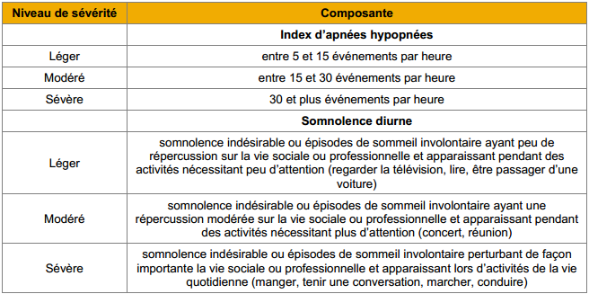
Définition de la severité SAOS

Slide 17
CONSEQUENCES SUR LE COURT TERME SAHOS
Somnolence diurne
Baisse de la vigilance
Difficultés a conduire
Difficultés a exécuter des taches
Troubles de memoiré et de concentration
Difficultés d’apprentissage
Troubles de l’humeur
Troubles de la libido
Altération de la qualité de vie

Slide 18
Consequences sur le long terme du SAHOS
L’IAH est un facteur indépendant de mortalité toutes causes confondues sur le long terme
Le lien entre IAH et mortalité est plus fort pour les patients avec un IAH >30/heure
La morbidité cardio-vasculaire est plus accrue chez les patients avec un IAH >30/heure
Le SAHOS est associé : -dans 30% des HTA, dans 60% des FA , dans 50% des insuffisants cardiaques, dans 80% des patients avec une HTA réfractaire au traitement

Slide 19
Traitement SAHOS
PRESSION POSITIVE CONTINUE découverte en 1981 par Sullivan
Orthèse d’avancé mandibulaire
Des mesures hygiéno-diététiques
Traitement positionnel
Per stimulation électrique du nerf hypogloss

Slide 20
Traitement SAHOS
On traite les SAHOS modéré a sévères(IAH>15)
Qui présentent au moins un des critéres suivantes:-hypersomnolence diurne
-ronflements séveres et quotidiens
-sensation d’etouffement et de suffocation
-fatigue
-nicturie
-cephalées matinales
-fragmentation du sommeil avec un index de MEV>10/heure

Slide 21
Traitement par PPC
En premiere intention : -IAH >30/heure
IAH entre 15 -30 et :- mauvaise qualité du sommeil avec index de MEV >10/heure
Maladie cardio-vasculaire associé: HTA refractaire, FA récidivante , insuf ventriculaire gauche , maladie coronaire mal contrôle, AVC

Slide 22
Traitement par OAM
En prémiere intention lorsque l’IAH est entre 15 et 30/heure sans maladie cardio-vasculaire
associé
dans tous les cas d’intolérance ou de refus
de la PPC

